Slide 1
TRƯỜNG HỢP LÂM SÀNG BỆNH BẠCH CẦU CẤP DÒNG TỦY (ACUTE MYELOID LEUKEMIA: Aml)
ThS. BS. TRẦN QUỐC TUẤN
PGS. TS. BS. PHAN THỊ XINH
BỘ MÔN HUYẾT HỌC – ĐẠI HỌC Y DƯỢC HỒ CHÍ MINH

Slide 2
MỤC TIÊU
Sau khi học xong, sinh viên có thể:
Giải thích các biểu hiện lâm sàng của bệnh BCCDT.
Nêu được các chẩn đoán sơ bộ và chẩn đoán phân biệt
3. Phân tích các bất thường về công thức máu và các xét nghiệm liên quan đến tế bào tủy xương của bệnh BCCDT.
4. Trình bày và giải thích được tiêu chuẩn chẩn đoán xác định và phân nhóm tiên lượng.
5. Trình bày nguyên tắc điều trị của bệnh BCCDT.

Slide 3
HƯỚNG DẪN CHUẨN BỊ
Sinh viên phải đọc và tham khảo những tài liệu hướng dẫn dưới đây trước buổi học ca lâm sàng BCCDT:
Bài giảng: Sự thành lập bạch cầu
Bài giảng: Chức năng của bạch cầu
Bài giảng: Tổng quan bệnh lý bạch cầu
Huỳnh Nghĩa (2016), "Bạch cầu cấp dòng tủy trẻ em", Bệnh lý Huyết học lâm sàng và điều trị, Nhà xuất bản Y học, tr. 262-284.
Huỳnh Văn Mẫn (2015), "Bệnh bạch cầu cấp", Bài giảng Huyết học lâm sàng, Nhà xuất bản Y học, tr. 212-220.
Phan Thị Xinh (2017), “Sinh bệnh học phân tử của bệnh bạch cầu cấp dòng tủy”, Sinh bệnh học phân tử của bệnh lý hyết học ác tính, Nhà xuất bản Y học, tr. 32-61.

Slide 4
HƯỚNG DẪN CHUẨN BỊ
Sinh viên phải đọc và tham khảo những tài liệu hướng dẫn dưới đây trước buổi học ca lâm sàng BCCDT:
Ca lâm sàng XHGTC, Suy tủy, BCMDT
Guido Marcucci (2015), "Acute myeloid leukemia", Harrison’s principle medicine, McGraw-Hill Education, Ninth Edition, p. 678-687.
Jane L. Liesveld (2016), "Acute myelogenous leukemia", Williams Hematology, McGraw-Hill Education, Ninth Edition, p. 1373-1436.
Hartmut Döhner (2017), Diagnosis and management of AML in adults: 2017 ELN recommendations from international expert panel, Blood, volume 129, p. 424-447.
Kevin P. (2007), AML1/ETO, a promiscuous fusion oncoprotein, Blood, volume 109, p. 4109-4110.

Slide 5
CA LÂM SÀNG (1)
HÀNH CHÍNH:
Tên: Nguyễn Văn P. 45 tuổi
Giới: Nam
Nghề nghiệp: Làm vườn
Địa chỉ: Bến Tre
Nhập viện: 03/05/2019
LÝ DO NHẬP VIỆN: Xanh xao và mệt.

Slide 6
CÂU HỎI THẢO LUẬN
CÂU HỎI 1:
-Các nguyên nhân gây xanh xao và mệt có thể gặp trên bệnh nhân?

Slide 7
Các nguyên nhân gây xanh xao và mệt
Thiếu máu
Huyết áp thấp
Các bệnh lý tim mạch:
suy tim, rối loạn nhịp tim, bệnh mạch vành
Các bệnh lý về phổi, đường hô hấp

Slide 8
CA LÂM SÀNG (2)
BỆNH SỬ:
Khoảng 3 tuần nay, bệnh nhân thấy da xanh xao dần, khó thở khi làm việc nặng, chóng mặt khi thay đổi tư thế và chảy máu răng sau đánh răng. Các triệu chứng trên ngày càng tăng dần lên nên bệnh nhân đến khám. Người bệnh thỉnh thoảng sốt nhẹ, vã mồ hôi về đêm và sụt cân 2 kg trong thời gian bệnh.

Slide 9
CÂU HỎI THẢO LUẬN
CÂU HỎI 2:
- Nêu các triệu chứng lâm sàng của bệnh nhân?

Slide 10
Các triệu chứng lâm sàng của bệnh nhân:
Chóng mặt khi thay đổi tư thế
Da xanh xao
Khó thở khi làm việc nặng
Chảy máu sau khi đánh răng
Sốt nhẹ
Vã mồ hôi về đêm
Sụt cân 2 kg/3 tuần

Slide 11
CÂU HỎI THẢO LUẬN
CÂU HỎI 3:
- Các biểu hiện lâm sàng trên liên quan đến hội chứng gì?

Slide 12
Các hội chứng của bệnh nhân
HC Thiếu máu:
- Chóng mặt khi thay đổi tư thế
- Da xanh xao
- Khó thở khi làm việc nặng
HC Xuất huyết:
- Chảy máu sau khi đánh răng

Slide 13
Các hội chứng của bệnh nhân:
Hội chứng tăng chuyển hóa (triệu chứng B):
- Sốt nhẹ (Sốt)
- Vã mồ hôi về đêm (Đổ mồ hôi đêm)
- Sụt cân 2 kg/3 tuần (giảm cân >10% trong 6 tháng gần đây)

Slide 14
Các nguyên nhân gây ra triệu chứng B:
Ung thư
Nhiễm trùng

Slide 15
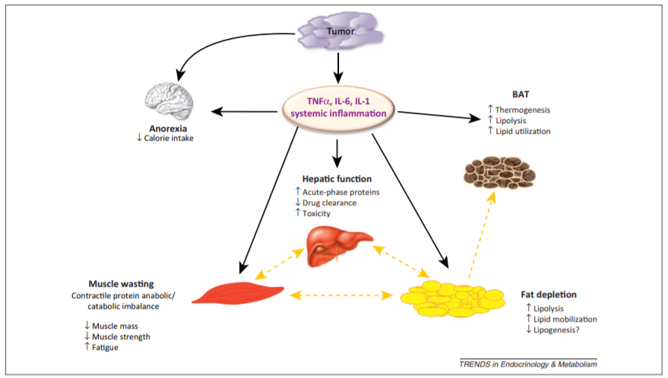
Cơ chế của triệu chứng B:

Slide 16
CÂU HỎI THẢO LUẬN
CÂU HỎI 4:
- Cần hỏi thêm gì về bệnh sử và tiền căn của bệnh nhân này?

Slide 17
Hỏi thêm về bệnh sử và tiền căn
Hỏi bệnh sử về đặc điểm của triệu chứng sốt, các triệu chứng hô hấp đi kèm.
Hỏi bệnh sử về các triệu chứng xuất huyết da niêm.
Hỏi bệnh sử về các triệu chứng hạch to, lách to, gan to.
Hỏi tiền căn bản thân và gia đình:
Bản thân:
- Chế độ ăn uống, dinh dưỡng, bệnh lý dạ dày ruột
- Vấn đề chăm sóc răng miệng, tiền căn chảy máu chân răng
- Tiền căn dịch tễ học
- Tiền căn tiếp xúc hóa chất, dùng thuốc…(thuốc trừ sâu)
- Tiền căn sốt rét, truyền máu
- Tiền căn mắc bệnh lí huyết học
Gia đình:
- Tiền căn gia đình mắc các bệnh lí huyết học di truyền và mắc phải.

Slide 18
CA LÂM SÀNG (3)
KHÁM LÂM SÀNG:
- Bệnh nhân tỉnh, tiếp xúc tốt.
Sinh hiệu: Mạch: 86 l/p; HA: 120/80 mmHg; Nhịp thở: 22 l/p; Nhiệt độ: 37ºC
Tổng trạng trung bình, cân nặng: 60 kg, chiều cao: 1,66 m, BMI: 21,8
Da xanh xao; niêm mạc mắt, lưỡi và miệng nhạt; lòng bàn tay và màu móng nhạt;
móng sọc và mất bóng.
Mảng xuất huyết: giới hạn không rõ, kích thước # 1,5 X 2 cm, màu đỏ bầm.
Da niêm, kết mạc mắt không vàng.
Hạch ngoại biên không sờ chạm.
Gan to 4 cm dưới hạ sườn phải, chiều cao gan khoảng 15 cm, bờ trên gan ở
liên sườn V, nghiệm pháp rung gan và ấn kẽ sườn đều âm tính.
Lách to độ II.
Không dấu thần kinh định vị.

Slide 19
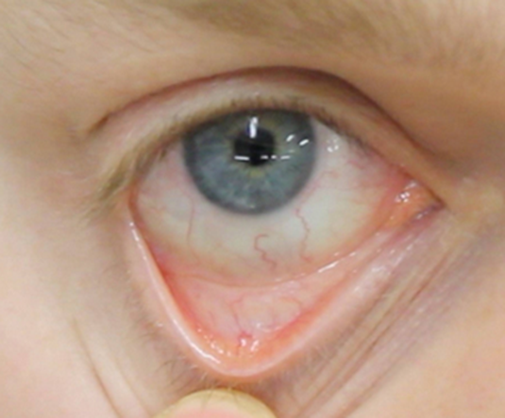
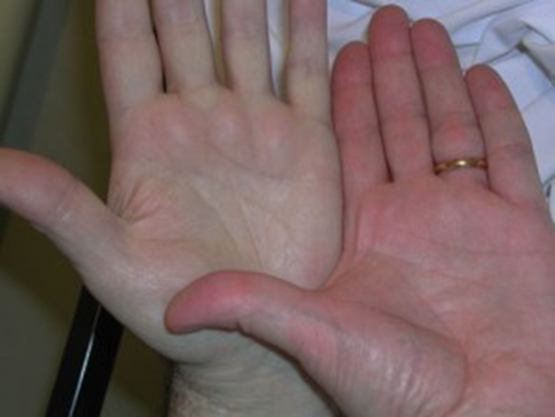
KHÁM LÂM SÀNG: Dấu hiệu thiếu máu
Kết mạc mi dưới nhạt
Lòng bàn tay bên trái nhạt

Slide 20
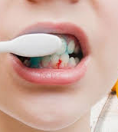
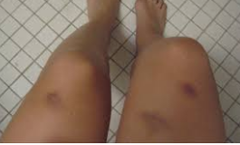
KHÁM LÂM SÀNG: Dấu hiệu xuất huyết
Chảy máu chân răng
Vết bầm da

Slide 21
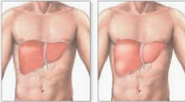
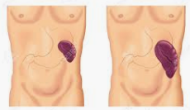
KHÁM LÂM SÀNG: Gan, lách to
Gan to (bên phải)
Lách to (bên phải)

Slide 22
CÂU HỎI THẢO LUẬN
CÂU HỎI 5:
- Các vấn đề cần lưu ý trên bệnh nhân?

Slide 23
Các vấn đề cần lưu ý trên bệnh nhân
THIẾU MÁU
Mệt mỏi, chóng mặt
Khó thở khi làm việc nặng
Khám lâm sàng: Da xanh, niêm nhạt, lòng bàn tay trắng bệch
XUẤT HUYẾT
Chảy máu răng
Vài vết bầm dưới da
GAN, LÁCH TO
Gan to 4 cm dưới HSP
Lách to độ II
HỘI CHỨNG TĂNG CHUYỂN HÓA (TRIỆU CHỨNG B)
Sốt nhẹ, vã mồ hôi, sụt cân

Slide 24
CÂU HỎI THẢO LUẬN
CÂU HỎI 6:
- Các chẩn đoán có thể nghĩ đến và giải thích lý do tại sao?

Slide 25
Các chẩn đoán có thể nghĩ đến trên BN này:
Chẩn đoán sơ bộ: Bạch cầu cấp
Chẩn đoán phân biệt:
Ung thư di căn tủy
Suy tủy xương
Loạn sinh tủy
Bạch cầu mạn dòng tủy
Bạch cầu mạn dòng lympho
Phản ứng giả leukemia trong nhiễm trùng

Slide 26
CÂU HỎI THẢO LUẬN
CÂU HỎI 7:
- Liệt kê các xét nghiệm giúp xác định chẩn đoán bệnh?

Slide 27
Các xét nghiệm giúp chẩn đoán xác định bệnh:
Tổng phân tích tế bào máu
Hồng cầu lưới
Phết máu ngoại biên
Tủy đồ hoặc sinh thiết tủy

Slide 28
CA LÂM SÀNG (4)
Các thông số | Kết quả BN | Giá trị bình thường | Đơn vị
WBC | 38 | 5,2 – 10,0 | x10⁹/L
%NEUT | 18 | 40 - 74 | %
%LYMPH | 48,1 | 19 - 48 | %
%MONO | 5,6 | 3,4 - 9 | %
%ESO | 0,8 | 0 - 7 | %
%BASO | 0,8 | 0 – 1,5 | %
%LUC | 26,7 | 0 – 0,4 | %
#NEUT | 6,9 | 1,7 - 7 | x10⁹/L
#LYMPH | 18,5 | 1,0 – 4,0 | x10⁹/L
#MONO | 2,15 | 0,1 - 1 | x10⁹/L
#ESO | 0,3 | 0 – 0,5 | x10⁹/L
#BASO | 0,3 | 0 – 0,1 | x10⁹/L
#LUC | 10,25 | 0 – 0,04 | x10⁹/L
Tổng phân tích tế bào máu:
Các thông số | Kết quả BN | Giá trị bình thường | Đơn vị
Tổng phân tích tế bào máu
RBC | 2,25 | 4,2 – 5,4 | x10¹²/L
HGB | 6,7 | 12 - 16 | g/dl
HCT | 18,6 | 37 - 52 | %
MCV | 83 | 80 - 99 | fL
MCH | 30 | 27 - 31 | pg
MCHC | 36 | 32 - 36 | %
PLT | 32 | 150 - 400 | x10⁹/L
HCL | 0,8 18 | 0,5 – 2 25 – 75 | % G/L

Slide 29
CÂU HỎI THẢO LUẬN
CÂU HỎI 8:
- Phân tích kết quả tổng phân tích tế bào máu và cho biết chẩn đoán phù hợp nhất với người bệnh này là gì?

Slide 30
Tổng phân tích tế bào máu:
Các thông số | Kết quả BN | Giá trị bình thường | Đơn vị
WBC | 38 ↑ | 5,2 – 10,0 | x10⁹/L
%NEUT | 18 ↓ | 40 - 74 | %
%LYMPH | 48,1 ↑ | 19 - 48 | %
%MONO | 5,6 | 3,4 - 9 | %
%ESO | 0,8 | 0 - 7 | %
%BASO | 0,8 | 0 – 1,5 | %
%LUC | 26,7 ↑ | 0 – 0,4 | %
#NEUT | 6,9 ↓ | 1,7 - 7 | x10⁹/L
#LYMPH | 18,5 ↑ | 1,0 – 4,0 | x10⁹/L
#MONO | 2,15 | 0,1 - 1 | x10⁹/L
#ESO | 0,3 | 0 – 0,5 | x10⁹/L
#BASO | 0,3 | 0 – 0,1 | x10⁹/L
#LUC | 10,25 ↑ | 0 – 0,04 | x10⁹/L
Các thông số | Kết quả BN | Giá trị bình thường | Đơn vị
Tổng phân tích tế bào máu
RBC | 2,25 ↓ | 4,2 – 5,4 | x10¹²/L
HGB | 6,7 ↓ | 12 - 16 | g/dl
HCT | 18,6 ↓ | 37 - 52 | %
MCV | 83 | 80 - 99 | fL
MCH | 30 | 27 - 31 | pg
MCHC | 36 | 32 - 36 | %
PLT | 32 ↓ | 150 - 400 | x10⁹/L
HCL | 0,8 ↓ 18 ↓ | 0,5 – 2 25 – 75 | % G/L

Slide 31
Phân tích KQ tổng phân tích tế bào máu:
Dòng hồng cầu:
Giảm số lượng HC, giảm dung tích hồng cầu, giảm lượng huyết sắc tố, hồng cầu lưới.
Các chỉ số MCV, MCH, MCHC bình thường
Mức độ: nặng (Qui luật số 2)
Chỉ số HC lưới hiệu chỉnh: 0.38 (< 2)
Dòng bạch cầu:
Số lượng BC tổng, lymphocyte và tế bào lớn không điển hình, không bắt màu, hướng đến tế bào bạch cầu non (LUC) tăng cao
Tỉ lệ bạch cầu đa nhân trung tính giảm nhưng số lượng thì bình thường
Tiểu cầu: Số lượng giảm
KẾT LUẬN: thiếu máu mức độ nặng, đẳng sắc đẳng bào, tủy xương không tăng sinh đáp ứng với tình trạng thiếu máu; giảm tiểu cầu; bạch cầu tăng ưu thế là lymphocyte và tế bào lớn không nhuộm màu nghĩ nhiều đến bệnh lý ác tính trong tủy xương.

Slide 32
CA LÂM SÀNG (5)
Phết máu ngoại biên:
Thành phần bạch cầu | Tỉ lệ (%)
Bạch cầu hạt đa nhân trung tính | 17
Lymphocyte | 10
Monocyte | 5
Eosinophil | 2
Blast | 66

Slide 33
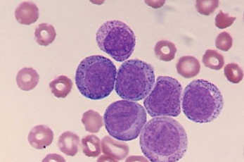
KẾT QUẢ PHẾT MÁU NGOẠI BIÊN
Hiện diện tế bào non trong máu ngoại biên

Slide 34
CÂU HỎI THẢO LUẬN
CÂU HỎI 9:
- Phân tích kết quả phết máu ngoại biên và cho biết chẩn đoán phù hợp nhất với người bệnh này là gì?

Slide 35
CA LÂM SÀNG (5)
Phết máu ngoại biên:
Thành phần bạch cầu | Tỉ lệ (%)
Bạch cầu hạt đa nhân trung tính | 17
Lymphocyte | 10
Monocyte | 5
Eosinophil | 2
Blast | 66
KẾT LUẬN: Xuất hiện tế bào non với tỷ lệ rất cao, nghĩ nhiều đến bệnh bạch cầu cấp.

Slide 36
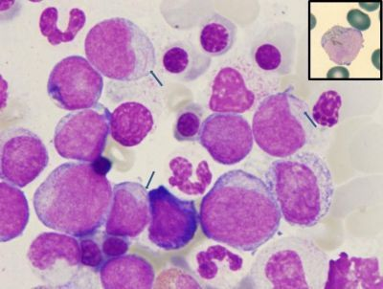
CA LÂM SÀNG (6)
Kết quả tế bào học dịch hút tủy xương :
Tủy quá sản tế bào; giảm sinh dòng hồng cầu nhân, dòng bạch cầu hạt, nguyên mẫu tiểu cầu. Ghi nhận một quần thể tế bào kích thước to, chiếm khoảng 80%, kích thước 16-22 micrometres, nhân mịn và có tiểu hạch trong nhân, N/C = 80%; nguyên sinh chất kiềm trung bình, chứa hạt và thể Auer, hướng tế bào đầu dòng của dòng tủy (myeloblast).
Nhuộm hóa tế bào: phản ứng Peroxidase (POX) và Sudan black dương tính.

Slide 37
CÂU HỎI THẢO LUẬN
CÂU HỎI 10:
- Phân tích kết quả tủy đồ? Chẩn đoán phù hợp nhất trên bệnh nhân này?

Slide 38
Phân tích kết quả tủy đồ:
Mật độ tủy giàu
Giảm sinh 3 dòng tế bào máu bình thường
Hiện diện quần thể tế bào ác tính (80%): 16-22 micrometres, nhân mịn và có tiểu hạch trong nhân, nguyên sinh chất kiềm trung bình, chứa hạt và thể Auer
Nhuộm Peroxidase và Sudan black dương tính
Kết luận: Bạch cầu cấp dòng tủy, type M2

Slide 39
Tiêu chuẩn chẩn đoán BCCDT:
Theo Who 2016, bạch cầu cấp dòng tủy được chẩn đoán xác định khi:
Tỉ lệ tế bào bạch cầu non dòng tủy trong tủy xương ≥ 20%;
Hoặc có hiện diện t(15;17), t(8;21), inv(16) hoặc t(16;16) khi tỉ lệ tế bào bạch cầu non dòng tủy trong tủy xương < 20%.

Slide 40
FAB | Hình thái học
M0: Tế bào tủy chưa biệt hóa hoặc biệt hóa rất ít | Tế bào non chưa biệt hóa, không có hạt đặc hiệu
M1: Nguyên tủy bào biệt hóa ít ( <10%) | Hạt đặc hiệu, thể Auer xuất hiện trên một số ít tế bào non
M2: Nguyên tủy bào biệt hóa > 10% | Hạt đặc hiệu, thể Auer >30% tế bào non
M3: Tiền tủy bào | Tiền tủy bào tăng hạt đặc hiệu và thể Auer
M4: Dòng tủy và mono | Tập hợp dòng tủy và Mono. Tỉ lệ nguyên bào Mono và tiền mono >= 20%
M5: Dòng mono | M5A: Nguyên bào Mono kém biệt hóa M5B: Nguyên bào Mono biệt hóa TB thuộc dòng Mono > 80% TB Tủy
M6: Dòng hồng cầu | TB thuộc dòng hồng cấu > 50% Tb tủy Loạn sinh dòng hồng cầu
M7: Dòng mẫu tiểu cầu | Nguyên mẫu tiểu cầu> 30% Xơ tủy

Slide 41
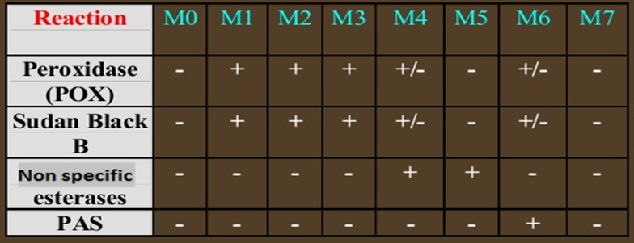
Nhuộm hóa tế bào trong BCCDT:
PAS - The periodic acid Schiff

Slide 42
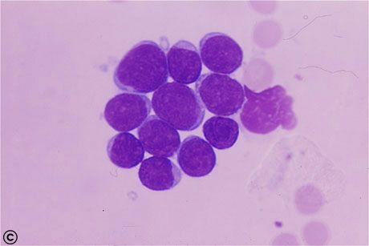
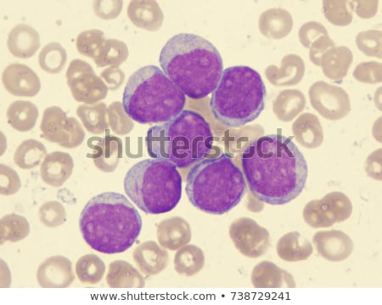
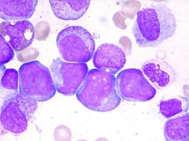
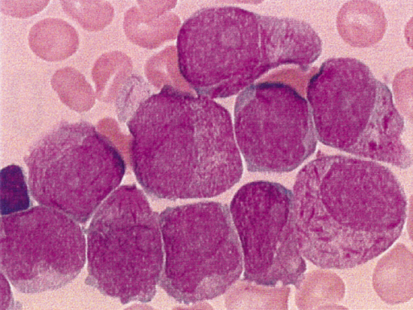
M0
M1
M2
M3

Slide 43
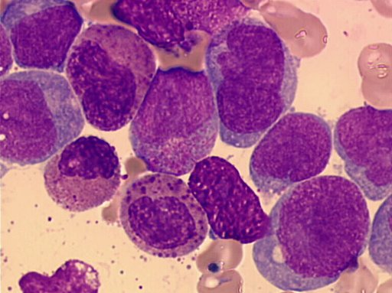
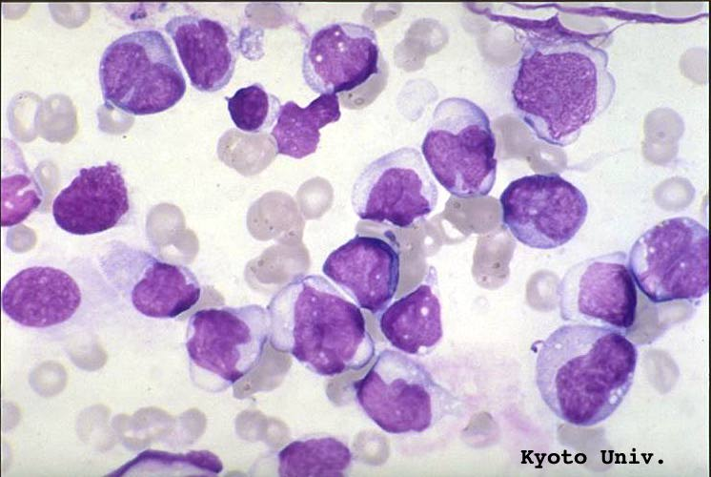
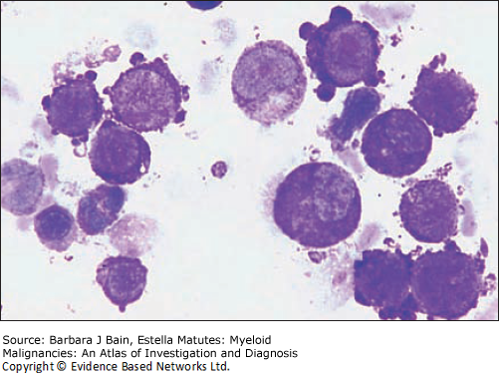
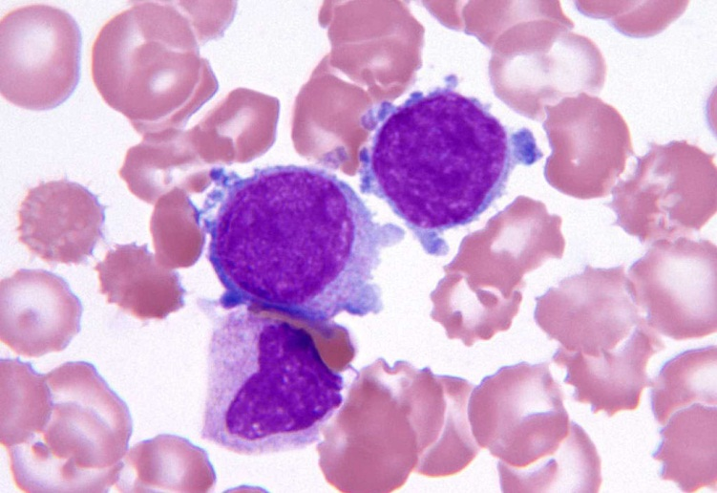
M5
M4
M6
M7

Slide 44
CÂU HỎI THẢO LUẬN
CÂU HỎI 11:
- Có cần bổ sung thêm xét nghiệm gì để chẩn đoán xác định và phân nhóm tiên lượng không?

Slide 45
Các xét nghiệm cần bổ sung:
Dấu ấn miễn dịch tế bào: Chẩn đoán xác định dòng tế bào.
Sinh học phân tử: NST đồ, FISH, PCR, giải trình tự gen giúp phân nhóm tiên lượng

Slide 46
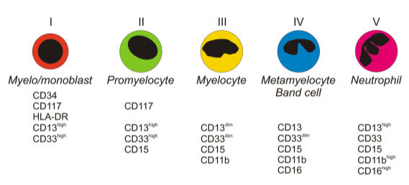
CA LÂM SÀNG (7)
Kết quả dấu ấn miễn dịch
CD117 (80%), CD45 inter, CD34(65%), CD13 (93%), CD33 (93%), CD38+, CD14 (-), CD66c (-), CD35 (36%), CD11b (-), CD16 (-), CD71(-), CD3 (-), CD7 (-), CD10 (-), CD19 (-), HLA-DR (39%), MPO (81%.), TdT (-), cyCD79a (-), cyCD3 (-).

Slide 47
CÂU HỎI THẢO LUẬN
CÂU HỎI 12:
- Phân tích kết quả dấu ấn miễn dịch và cho biết chẩn đoán phù hợp?

Slide 48
CA LÂM SÀNG (7)
Kết quả dấu ấn miễn dịch
CD117 (80%), CD45 inter, CD34(65%), CD13 (93%), CD33 (93%), CD38+, CD14 (-), CD66c (-), CD35 (36%), CD11b (-), CD16 (-), CD71(-), CD3 (-), CD7 (-), CD10 (-), CD19 (-), HLA-DR (39%), MPO (81%.), TdT (-), cyCD79a (-), cyCD3 (-).
Ghi nhận:
Quần thể Myeloblast # 80% tủy.
Chẩn đoán: Bạch cầu cấp dòng tủy, thể M2

Slide 49
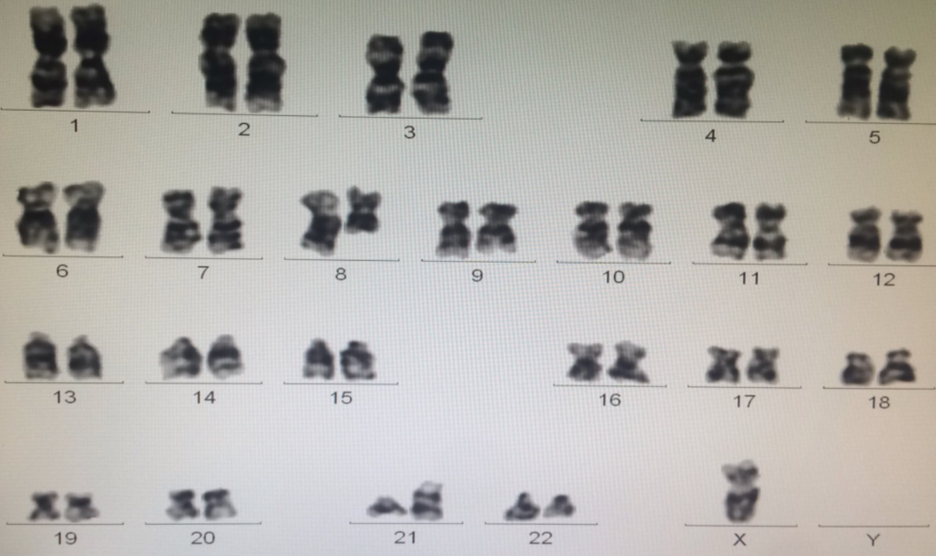
CA LÂM SÀNG (8)
Kết quả di truyền học phân tử
NST đồ: 46,X,-Y,t(8;21)(q22;q22)[20]

Slide 50
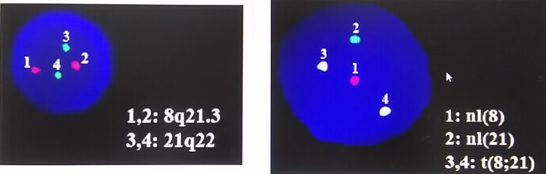
CA LÂM SÀNG (8)
Kết quả di truyền học phân tử
FISH: Phát hiện 85% tế bào có mang chuyển vị t(8;21)(q22;q22)

Slide 51
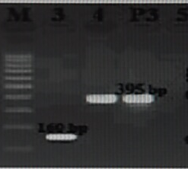
CA LÂM SÀNG (8)
Kết quả di truyền học phân tử
RT-PCR: biểu hiện tổ hợp gen AML1/ETO, kích thước băng là 395 bp. Không biểu hiện các tổ hợp gen CBFB/MYH11, PML/RARA, MLL/AF9.

Slide 52
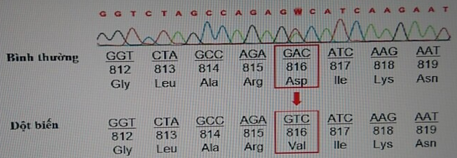
CA LÂM SÀNG (8)
Kết quả di truyền học phân tử
Xét nghiệm tìm đột biến gen c-KIT: bệnh nhân có đột biến điểm D816V trên exon 17

Slide 53
CÂU HỎI THẢO LUẬN
CÂU HỎI 12:
- Phân tích các kết quả sinh học phân tử và đưa ra phân nhóm tiên lượng của bệnh nhân này?

Slide 54
CA LÂM SÀNG (8)
Kết quả di truyền học phân tử
Kết quả nhiễm sắc thể đồ và FISH cho thấy bệnh nhân có t(8;21)(q22;q22). Đồng thời kết quả RT-PCR cũng đã xác định được gen tổ hợp AML1/ETO do t(8;21)(q22;q22) tạo ra.
Bệnh nhân có đột biến điểm D816V trên exon 17
Bệnh nhân thuộc nhóm tiên lượng nào?

Slide 55
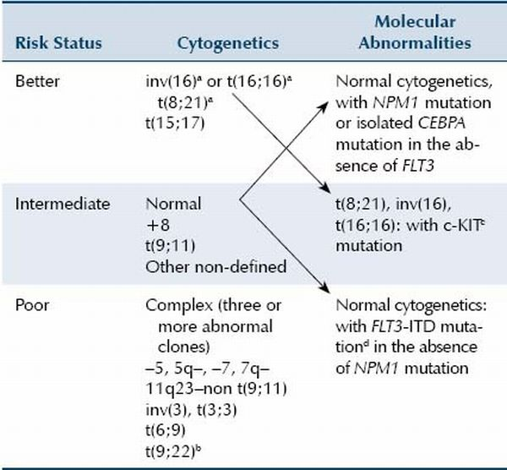
Phân nhóm tiên lượng theo sinh học phân tử trước 2018:

Slide 56
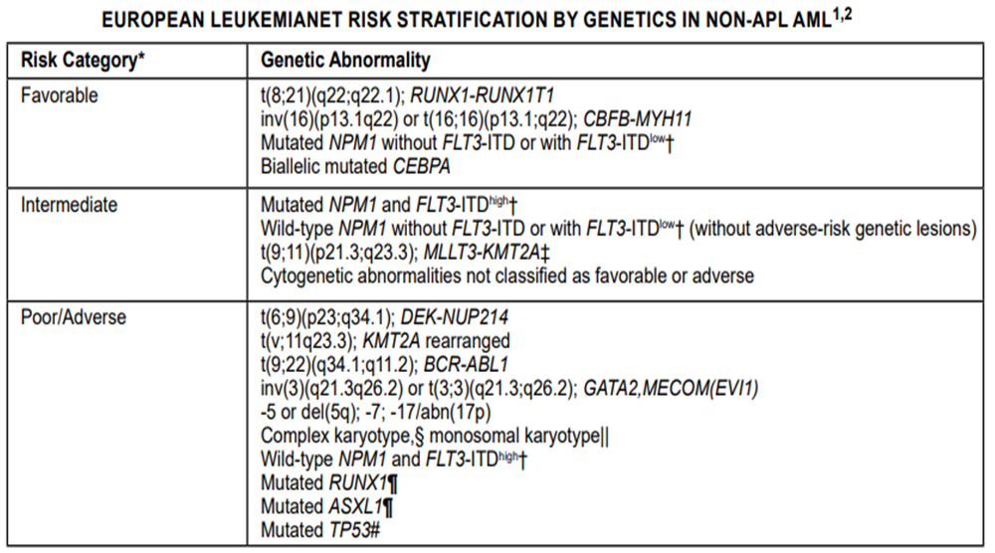
Phân nhóm tiên lượng theo sinh học phân tử 2019:

Slide 57
Tiên lượng của bệnh nhân:
Trước năm 2018: tiên lượng trung bình
Từ đầu năm 2019: tiên lượng tốt

Slide 58
CÂU HỎI THẢO LUẬN
CÂU HỎI 13:
- Hướng điều trị trên bệnh nhân này?

Slide 59

Hướng điều trị của bệnh nhân:
Truyền Hồng cầu lắng duy trì Hb ≥ 8g/dl
Truyền tiểu cầu gạn tách duy trì PLT ≥ 20 G/L.
Hóa trị tấn công phác đồ A7D3:
+ 7 ngày Cytarabine
+ 3 ngày Daunorubicin

Slide 60
CÂU HỎI THẢO LUẬN
CÂU HỎI 14:
- Trên bệnh nhân này có cần ghép tủy không? Khi nào thì cần ghép tủy? Tại sao?

Slide 61
Vấn đề ghép tủy bệnh nhân:
Theo dõi đáp ứng bằng tủy đồ
Theo dõi bệnh tồn lưu tối thiểu bằng dấu ấn miễn dịch và sinh học phân tử
Bênh nhân thuộc nhóm tiên lượng tốt nên chỉ ghép tủy
khi không lui bệnh hoặc tái phát sau điều trị hóa trị liệu

Slide 62
ThS. BS. TRẦN QUỐC TUẤN
Điện thoại: 0913658271
Email: tstuan2010@yahoo.com
PGS. TS. BS. PHAN THỊ XINH
Điện thoại: 0932728115
Email: bsphanthixinh@gmail.com

